Slide 1


VISION GHOONCHA FOUNDATION
घूँचा विकास संकल्प
Vision Ghooncha 2047
Presentation Edition • 2026
जनभागीदारी से समृद्धि की ओर
संस्थापक एवं संपादक: राम गोपाल
प्रशासन • जनप्रतिनिधि • CSR • विकास भागीदार

Slide 2
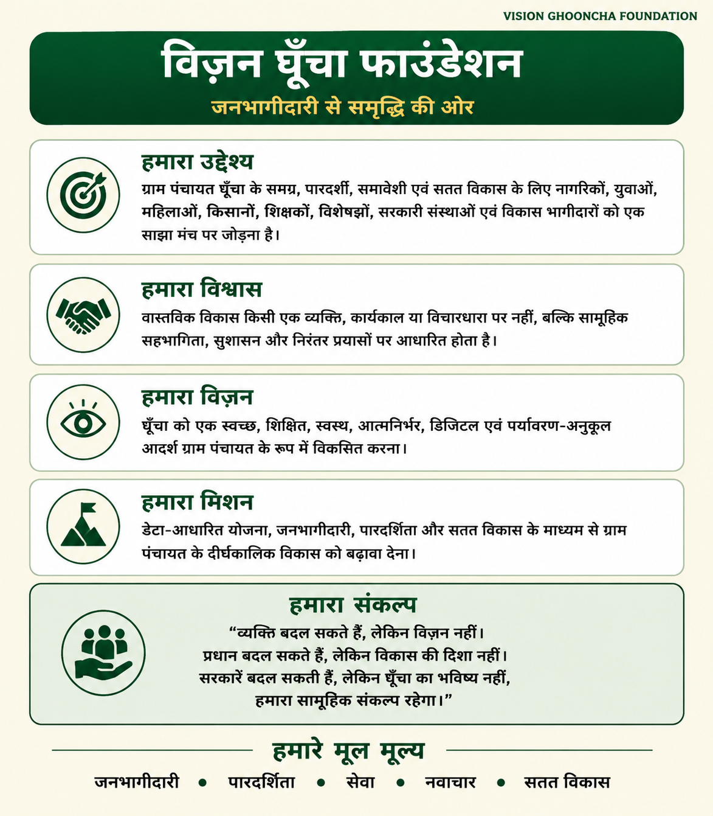
विज़न, मिशन और मूल सिद्धांत
FOUNDATION

Slide 3
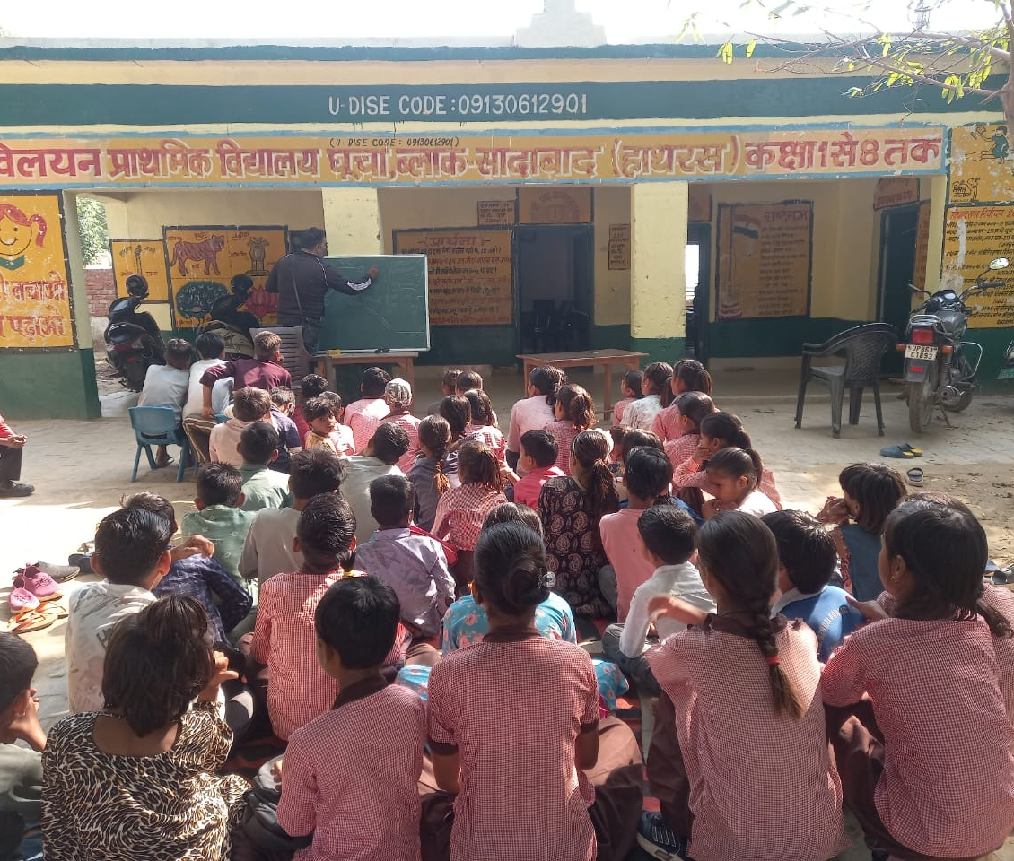
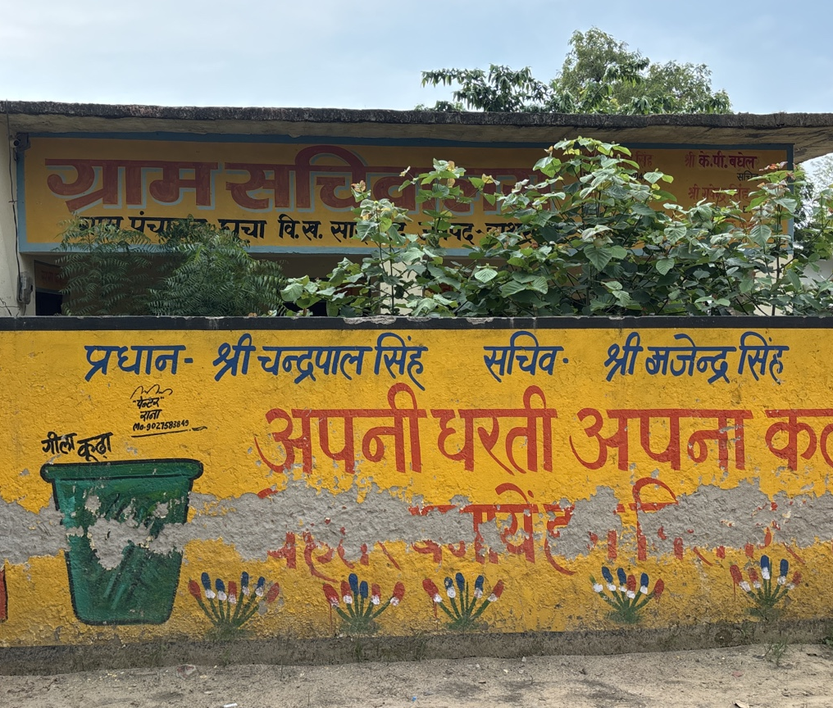
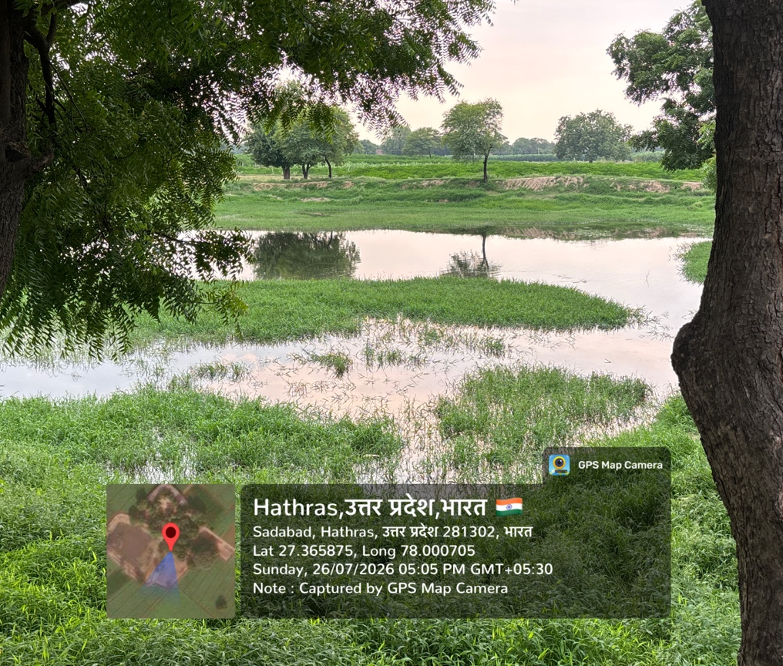
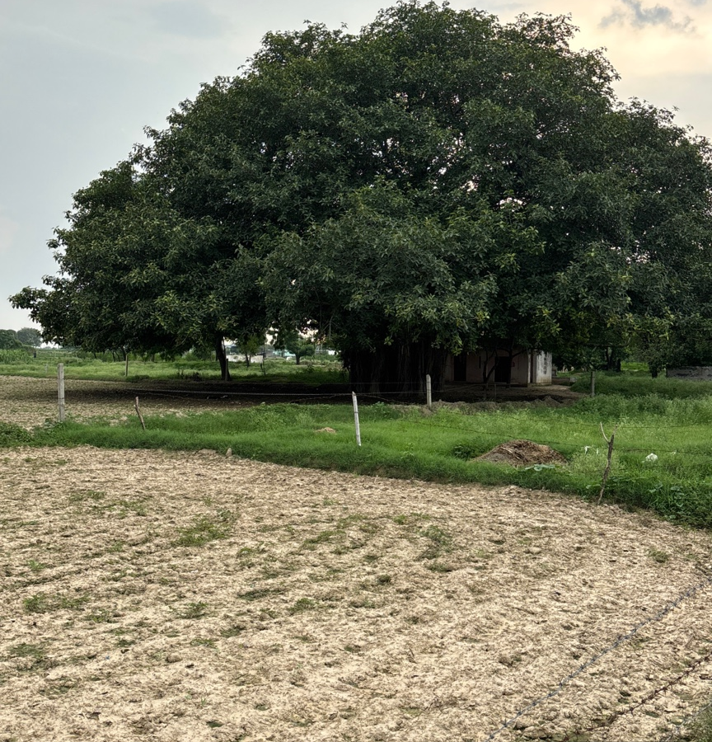
घूँचा ग्राम पंचायत — Baseline Snapshot
227 परिवार • 1,656 जनसंख्या
कुल परिवार
कुल जनसंख्या
शिक्षित
वार्ड
Non-workers
227
1,656
1,109
11
1,290
प्राथमिक विद्यालय
ग्राम सचिवालय
तालाब
प्राकृतिक विरासत
Baseline का उद्देश्य: डेटा के आधार पर प्राथमिकता तय करना, सेवा-अंतर पहचानना और प्रगति को साल-दर-साल मापना।

Slide 4
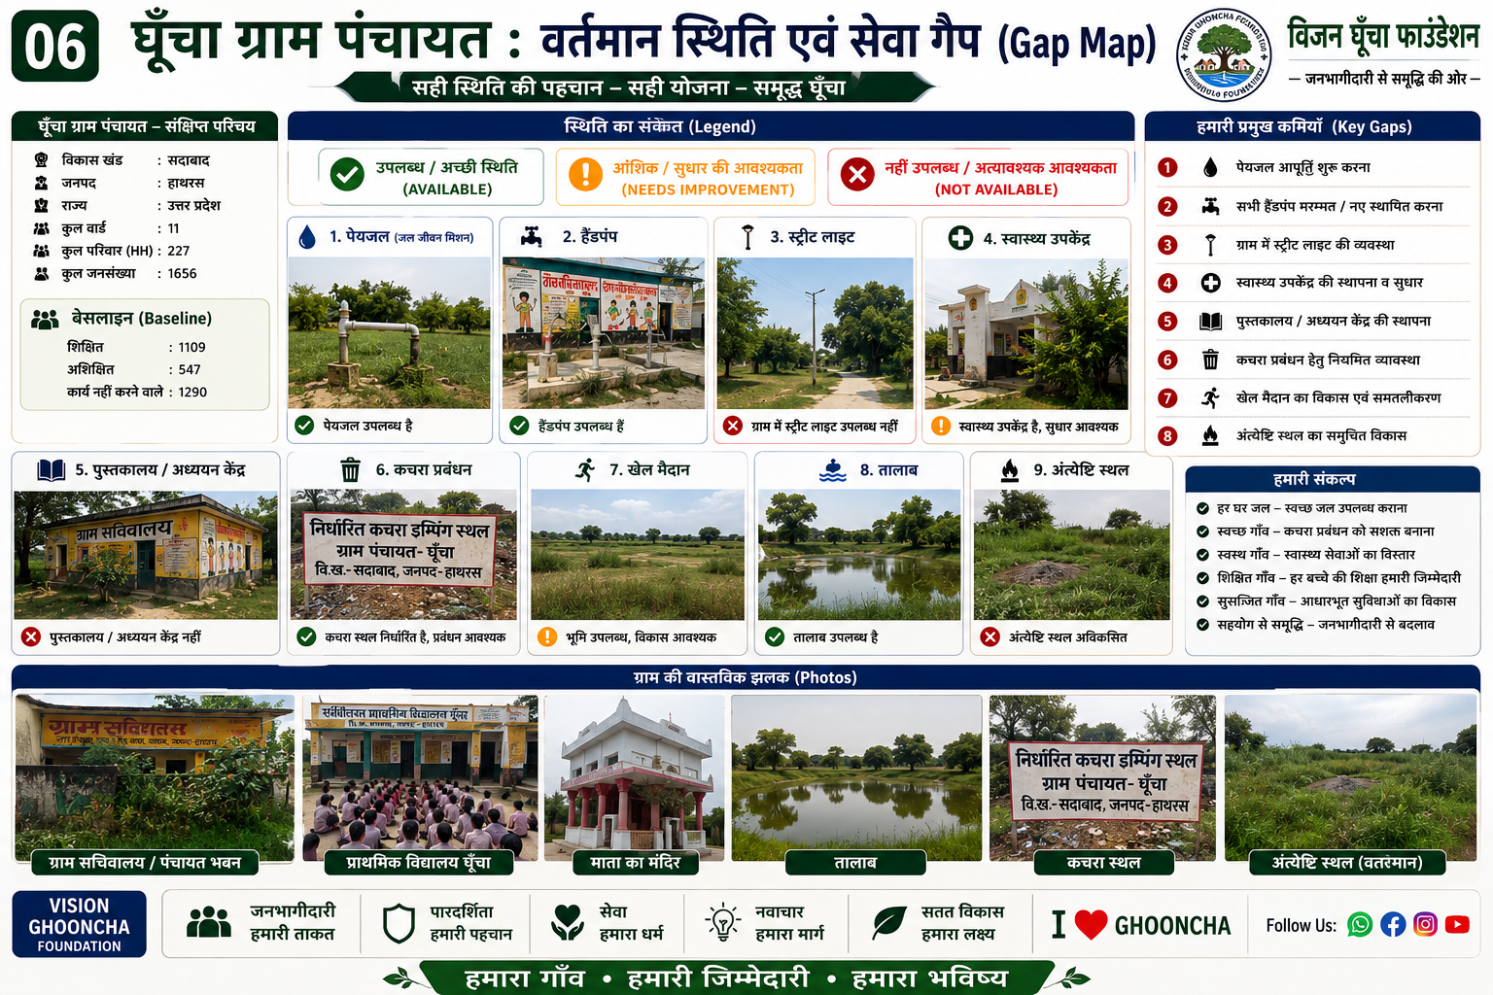
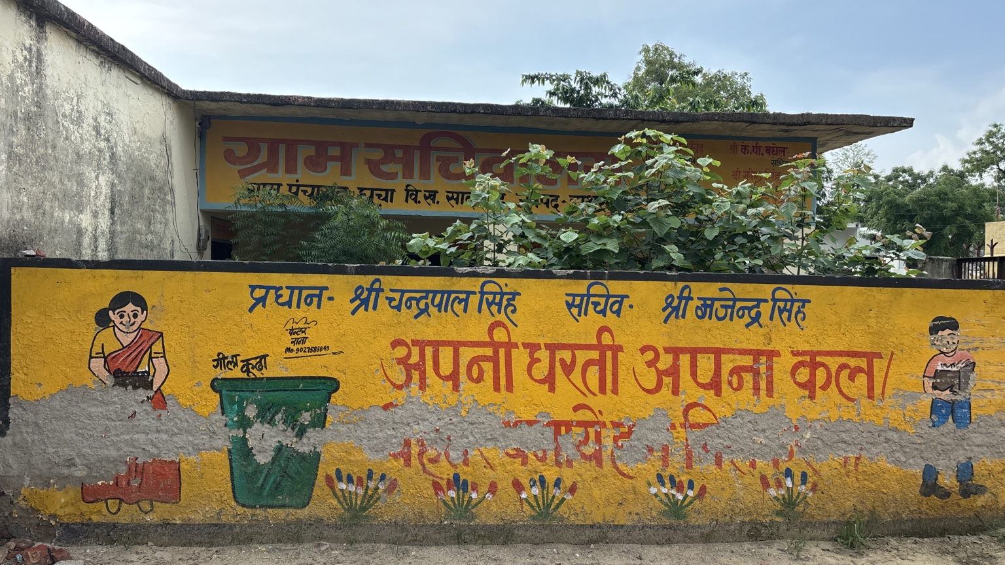
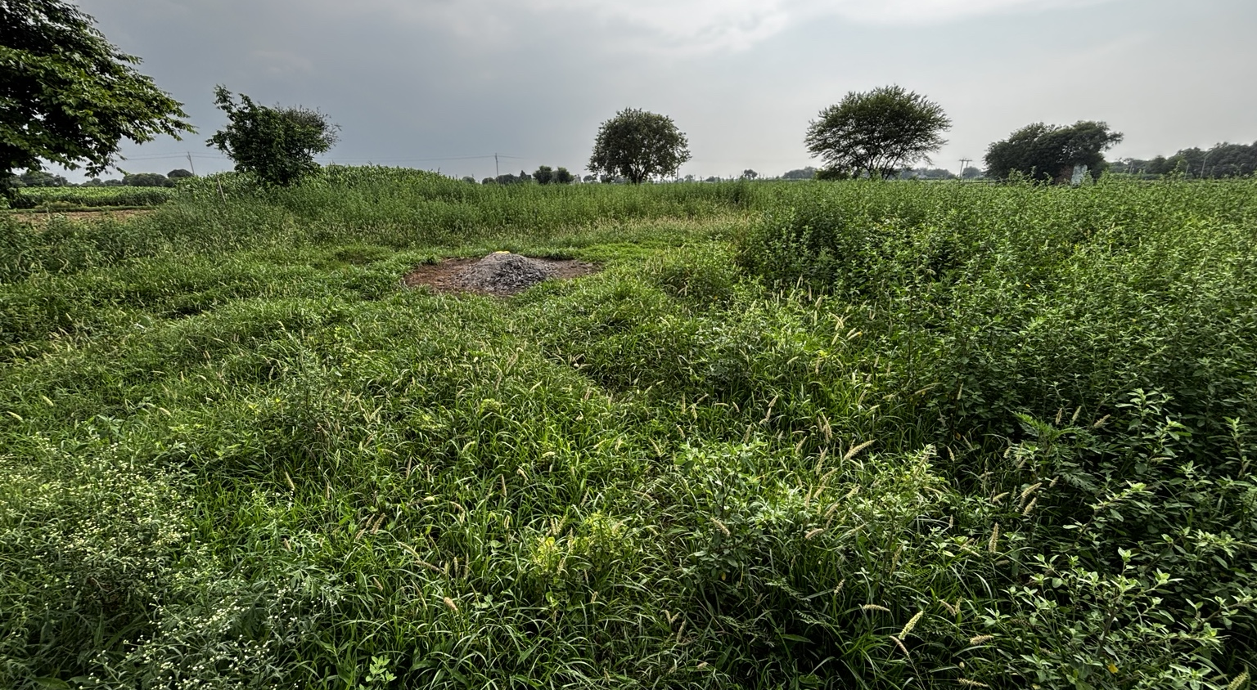
वर्तमान स्थिति एवं प्रमुख Service Gaps
WHAT NEEDS ATTENTION NOW
तत्काल
जल जीवन मिशन पाइपलाइन के बाद नियमित जलापूर्ति शुरू होना शेष
हैंडपंपों की कार्यशीलता की समस्या
ग्राम में सार्वजनिक स्ट्रीट लाइट व्यवस्था का अभाव
ग्राम स्तर पर स्वास्थ्य उपकेंद्र उपलब्ध नहीं
पुस्तकालय / अध्ययन केंद्र का अभाव
नियमित कचरा प्रबंधन व्यवस्था एवं संसाधनों की आवश्यकता
कचरा स्थल
अंत्येष्टि स्थल

Slide 5
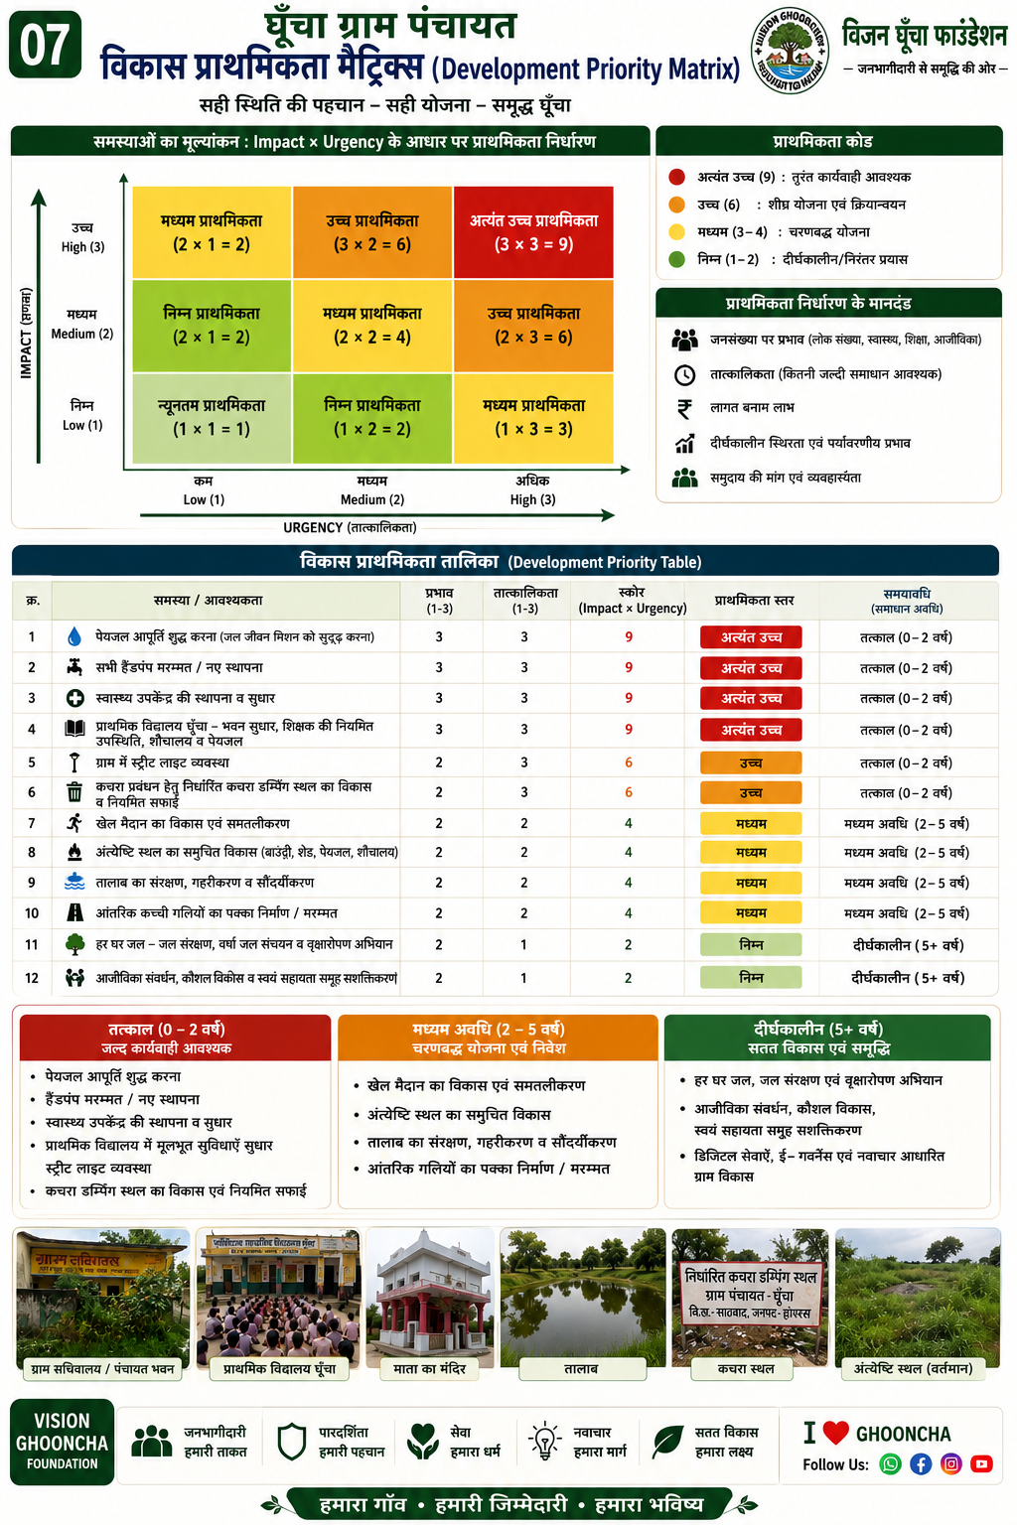
Development Priority Matrix
Impact × Urgency
0–2 वर्ष
मूलभूत सेवाएँ
पेयजल
हैंडपंप
स्ट्रीट लाइट
स्वच्छता
शिक्षा/स्वास्थ्य पहुँच
2–5 वर्ष
सुविधा और गुणवत्ता
पुस्तकालय
खेल मैदान
तालाब
अंत्येष्टि स्थल
डिजिटल सेवाएँ
5+ वर्ष
दीर्घकालिक समृद्धि
आजीविका • हरित ऊर्जा • संस्थागत मॉडल • Replication

Slide 6
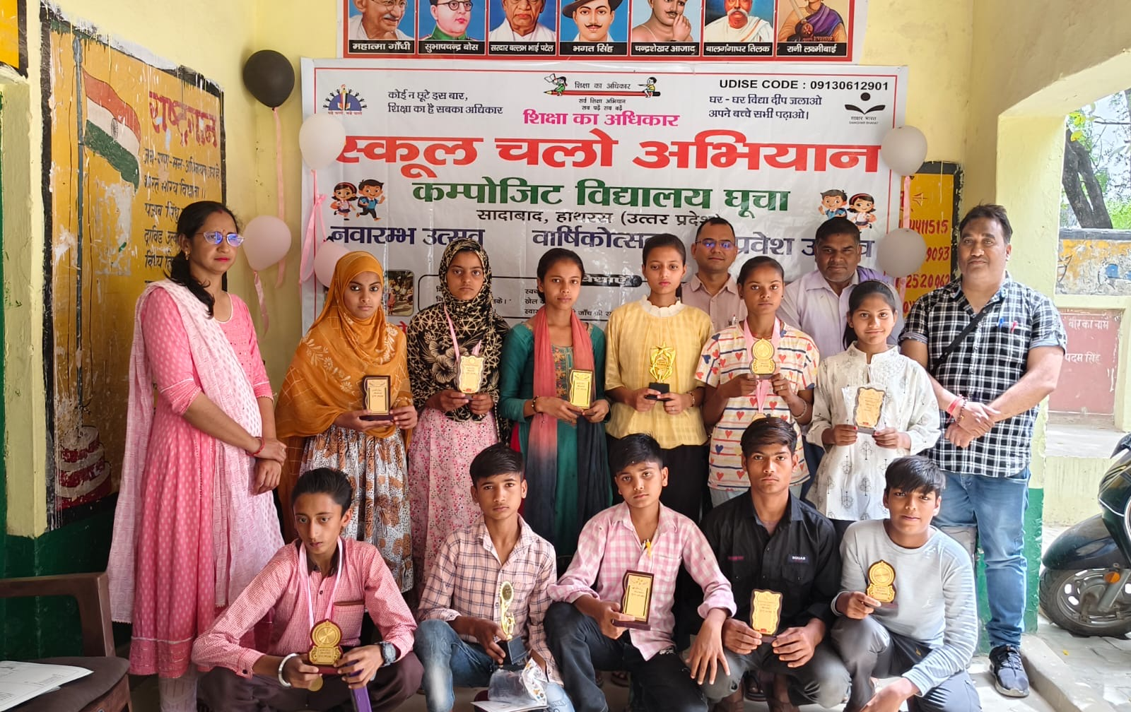
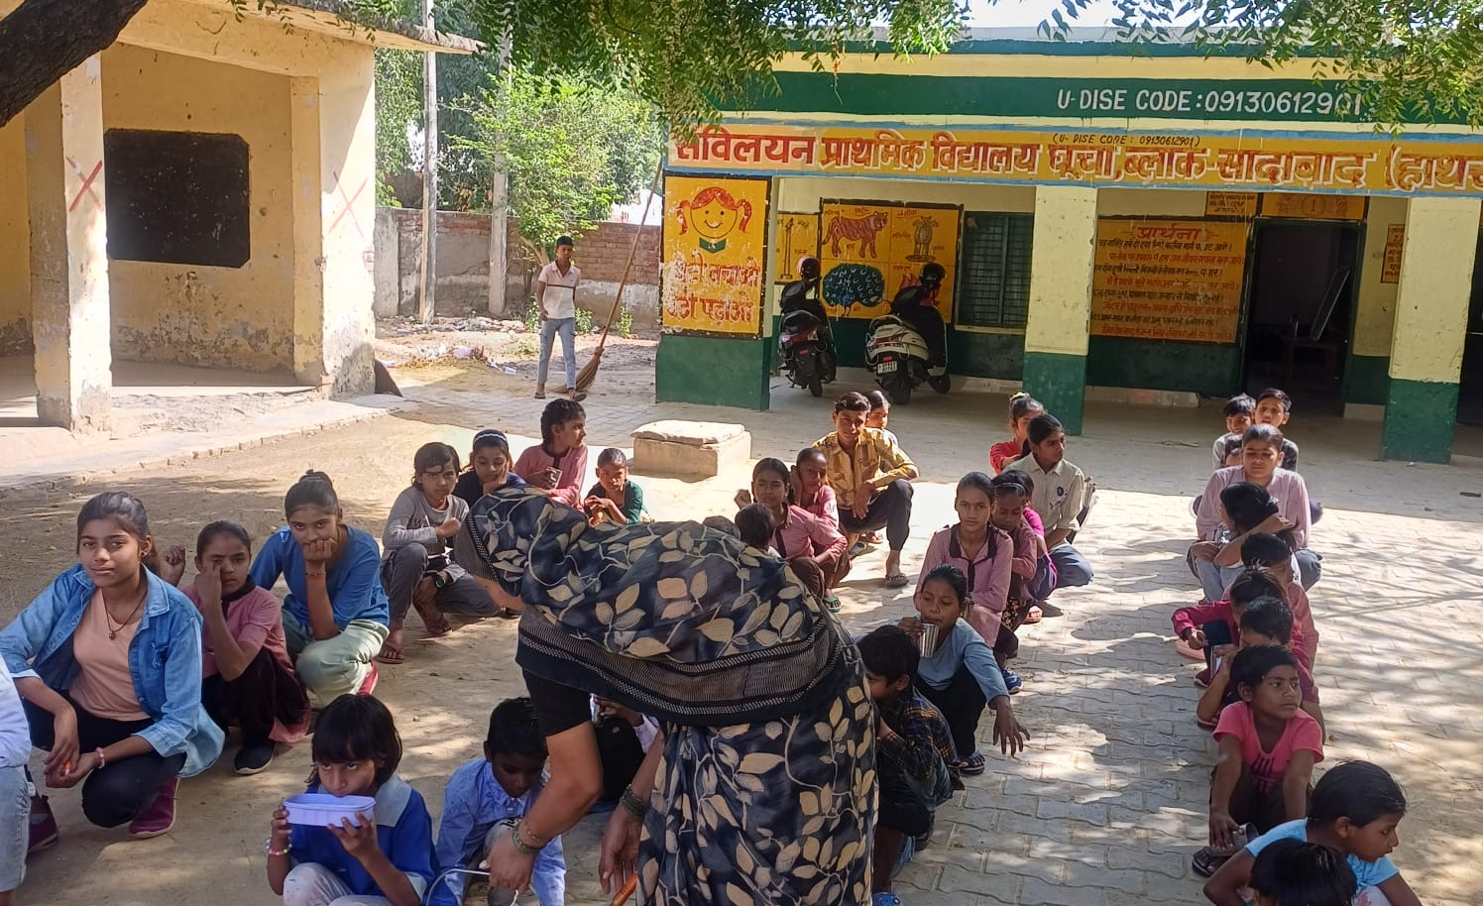
शिक्षा विकास मॉडल
EDUCATION
प्राथमिक दिशा
100% नामांकन और नियमित उपस्थिति
मूलभूत पढ़ना-लिखना-गणना दक्षता
पुस्तकालय / अध्ययन केंद्र
डिजिटल शिक्षण संसाधन
खेल, प्रतिभा और जीवन कौशल
करियर मार्गदर्शन और उच्च शिक्षा की तैयारी
संविलियन प्राथमिक विद्यालय घूँचा
लक्ष्य: “कोई बच्चा पीछे न छूटे”
विद्यालय उपलब्धि
पोषण / विद्यालय गतिविधि

Slide 7
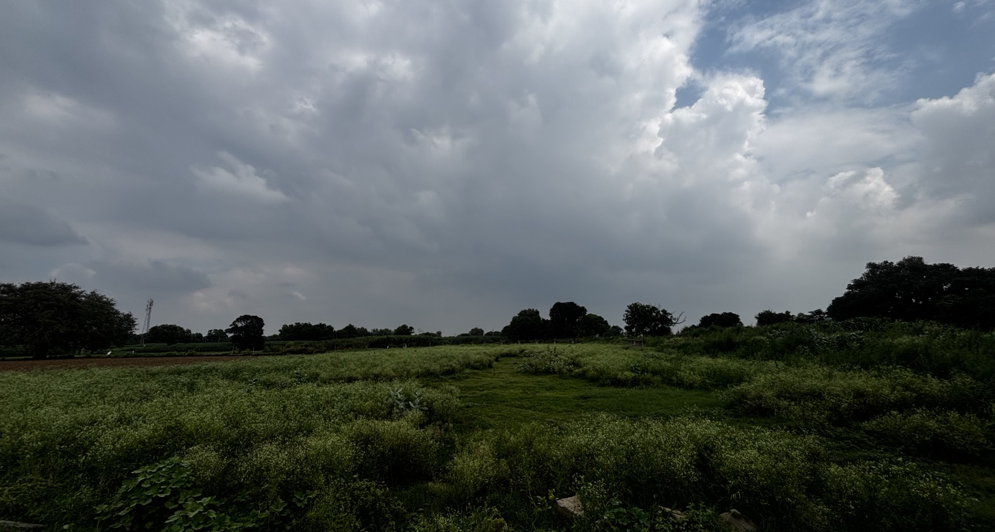
कृषि एवं पशुपालन — आय और स्थिरता
LIVELIHOOD
9-चरणीय विकास दिशा
मृदा परीक्षण और फसल योजना
आधुनिक, जल-दक्ष एवं टिकाऊ कृषि
किसान समूह / FPO सहयोग
पशुपालन, टीकाकरण और नस्ल सुधार
दुग्ध उत्पादन एवं मूल्य संवर्धन
स्थानीय बाजार + डिजिटल बाजार संपर्क
लागत में कमी और किसान आय में वृद्धि
घूँचा की कृषि भूमि और बरगद
स्थानीय कृषि + पशुपालन + बाजार संपर्क = आय के अधिक विकल्प
कृषि परिदृश्य

Slide 8
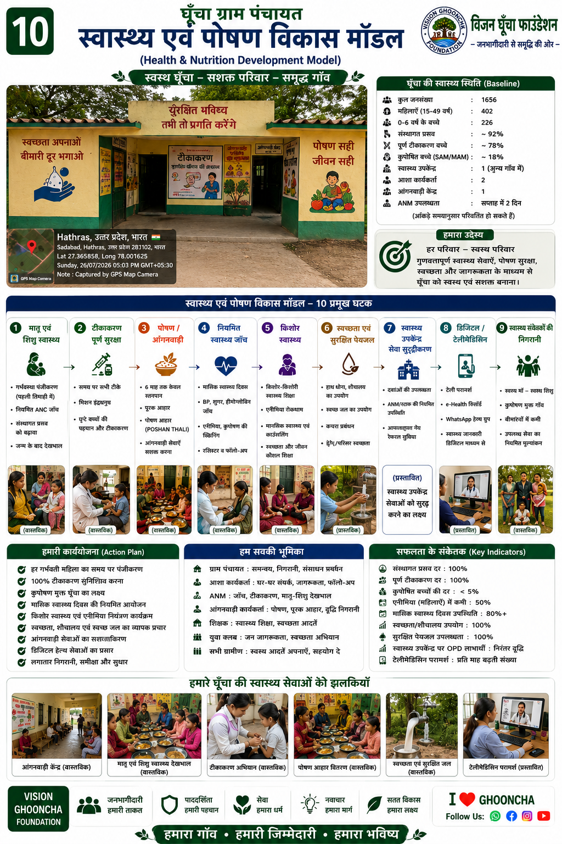
स्वास्थ्य एवं पोषण — सेवा पहुँच मजबूत करना
HEALTH & NUTRITION
पोषण से जुड़ी विद्यालय गतिविधि
फोकस
मातृ एवं शिशु स्वास्थ्य
टीकाकरण
पोषण / आंगनवाड़ी
किशोर स्वास्थ्य
स्वच्छता एवं सुरक्षित जल
डिजिटल / टेलीमेडिसिन सहयोग

Slide 9
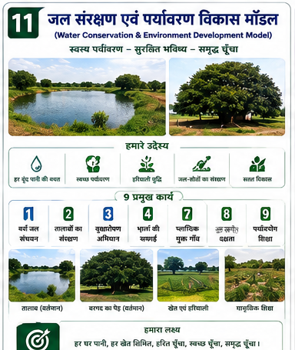
जल संरक्षण एवं पर्यावरण
WATER • GREEN • RESILIENCE
तालाब
हरित एवं प्राकृतिक विरासत
जल संरक्षण • तालाब • वृक्ष • स्वच्छता • जलवायु-संवेदनशील विकास

Slide 10
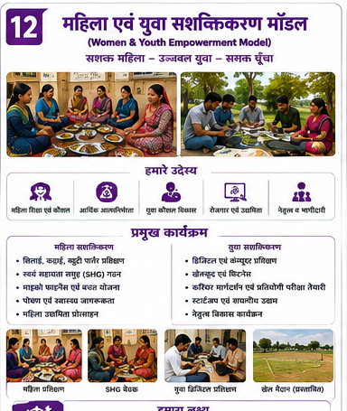
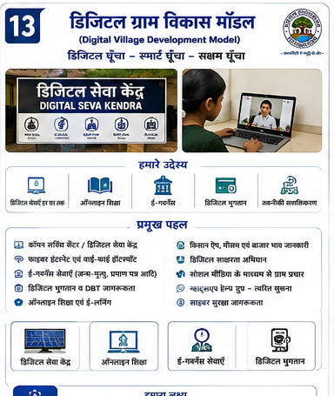
महिला, युवा और डिजिटल ग्राम
EMPOWERMENT + ACCESS
कौशल • वित्तीय/डिजिटल साक्षरता • उद्यमिता • नागरिक सेवाओं तक सुरक्षित डिजिटल पहुँच

Slide 11
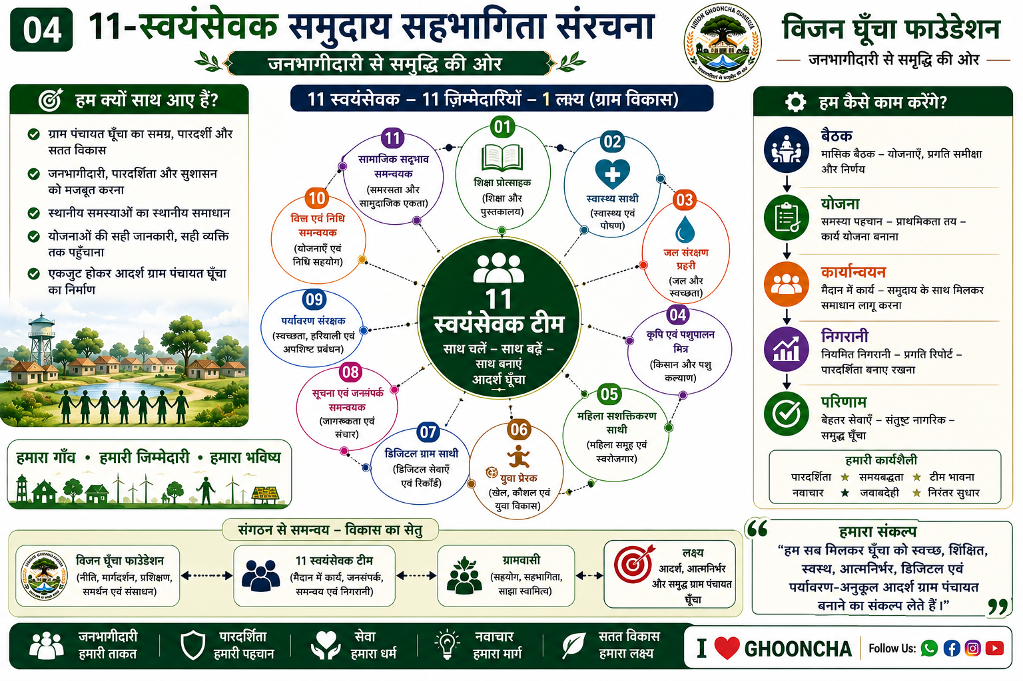
11-स्वयंसेवक समुदाय सहभागिता संरचना
PEOPLE POWER
Volunteer Role
सूचना और जागरूकता
सर्वेक्षण एवं data support
समुदाय संवाद
योजना / परियोजना follow-up
प्रगति की सार्वजनिक जानकारी
पारदर्शिता और टीमवर्क
11 स्वयंसेवक • 11 जिम्मेदारियाँ • 1 लक्ष्य

Slide 12
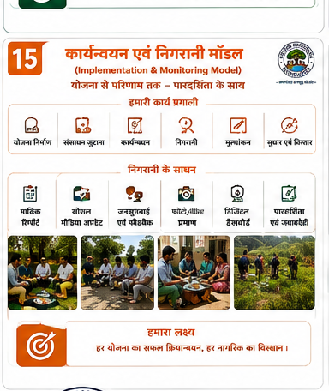

क्रियान्वयन, निगरानी और नवीकरणीय ऊर्जा
EXECUTION
योजना
→
समन्वय
→
क्रियान्वयन
→
निगरानी
→
मूल्यांकन

Slide 13
Funding Convergence & Partnership Model
FROM IDEA TO IMPLEMENTATION
सरकारी विभाग
ग्राम पंचायत / ग्राम सभा
योजना, तकनीकी स्वीकृति, विभागीय convergence
स्थानीय वैधानिक प्रक्रिया, प्राथमिकता, रखरखाव
CSR / संस्थागत सहयोग
समुदाय / विशेषज्ञ
Infrastructure, capacity building, innovation support
जनभागीदारी, data, volunteer support, technical guidance
Proposal Readiness: समस्या + लाभार्थी + फोटो/स्थान + समाधान + जिम्मेदार विभाग + अनुमान + Monitoring Plan

Slide 14
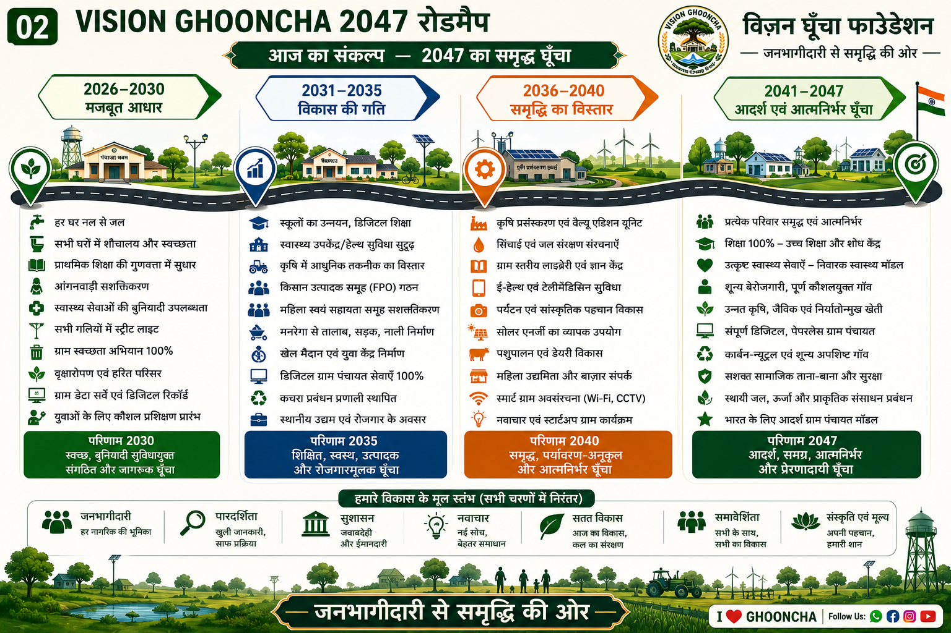
Vision Ghooncha 2047 Roadmap
TODAY’S ACTION → 2047 OUTCOME
2026–2030
मजबूत आधार
2031–2035
विकास की गति
2036–2040
समृद्धि का विस्तार
2041–2047
आदर्श एवं आत्मनिर्भर

Slide 15





अब अगला कदम क्या है?
CALL TO ACTION
Joint Priority Review Meeting
Vision Ghooncha Foundation
Top 5–8 projects की आवश्यकता, सक्षम विभाग, दस्तावेज़, अनुमानित संसाधन, जिम्मेदार पक्ष और realistic timeline तय करें।
जनभागीदारी से समृद्धि की ओर
WhatsApp Channel
WhatsApp Group
Facebook
X
Instagram
हमारा गाँव • हमारी जिम्मेदारी • हमारा भविष्य

